Slide 2
ECFO
PROF. Dr. NIVALDO ZAFALON JUNIOR

Slide 3

Graduação em Tecnologia em Saúde (FATEC-SO), em Física (IFGW), mestrado e doutorado em Engenharia Elétrica (FEEC - UNICAMP). Atualmente é professor da FIAP. Atuação em Biofísica, propagação elétrica em membranas celulares, estimulação elétrica, desenvolvimento de projetos baseados em microcontroladores e eletrônica para sistemas embarcados.
PROF. Dr. NIVALDO ZAFALON Jr.
nivaldex@gmail.com

Slide 4
Trabalho e Energia – Parte I.

Slide 5
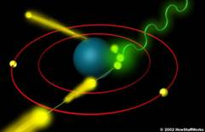

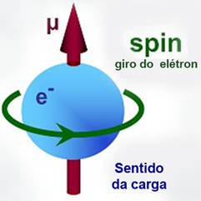

As Leis de Newton podem falhar!
A Mecânica Newtoniana, apesar de grandiosa, falha quando aplicada a partículas que se movem com velocidades comparadas a da luz, dando origem à Teoria da Relatividade Especial de Einstein. Ela também falha quando aplicada ao movimento dos elétrons nos átomos, dando origem a Física Quântica. Embora a Mecânica Newtoniana falhe nestas fronteiras ele dá origem a conceitos que ainda sim se aplicam em todas as situações físicas, estes conceitos são ditos universais e envolvem as Leis de Conservação de Energia e Momento.

Slide 6
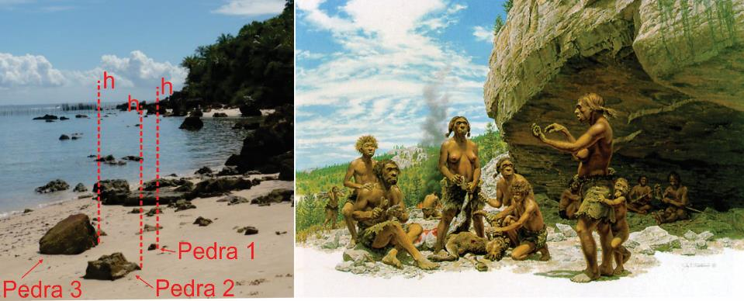
Trabalho de uma força ao longo de um deslocamento:
A imagem seguinte apresenta três situações onde corpos de massas diferentes são elevados até a mesma altura h.

Slide 7
Qual das pedras dará mais TRABALHO para o neandertal levantá-la?
Qual a característica das pedras e que faz com que elas exijam diferentes quantidades de trabalho para serem levantadas? A massa ou o peso?

Slide 8
Qual das pedras dará mais TRABALHO para o neandertal levantá-la?
Qual a característica das pedras e que faz com que elas exijam diferentes quantidades de trabalho para serem levantadas? A massa ou o peso?

Slide 9
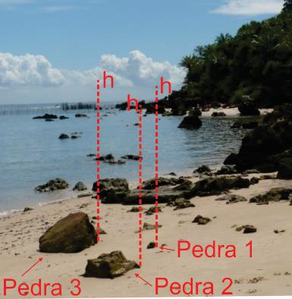
Depois que as pedras foram levantadas até a altura h será que elas guardam alguma quantidade relacionada a quantidade de trabalho que foi necessária para levantá-las?

Slide 10
Depois que as pedras foram levantadas até a altura h será que elas guardam alguma quantidade relacionada a quantidade de trabalho que foi necessária para levantá-las? Sim.

Slide 11
Como podemos testar a quantidade de trabalho acumulada pelas pedras?

Slide 12
Como podemos testar a quantidade de trabalho acumulada pelas pedras?
R: Colocando o pé embaixo da pedra e deixando ela cair.

Slide 13
A estas quantidades de energias acumuladas pelas pedras damos o nome de energia potencial gravitacional. Potencial porque ela tem o potencial de executar trabalho (sob seu pé por exemplo!) e gravitacional porque ela foi conseguida através de um esforço para vencer o peso (força da gravidade).

Slide 14
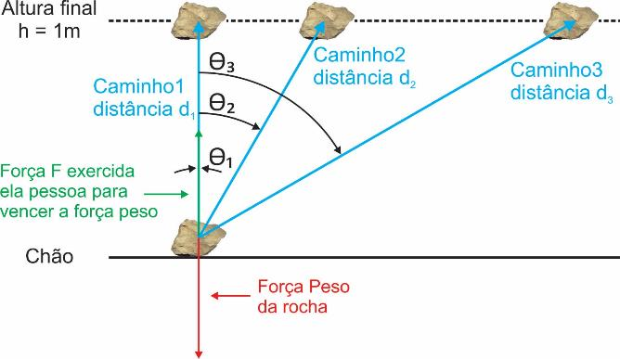
Descobrindo uma fórmula para o trabalho.
d₁

Slide 15
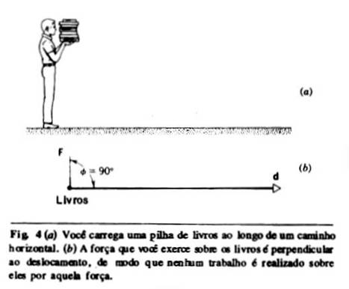
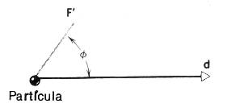
Trabalho: Definição
1 Joule = 1 J = 1 N.m = 1 kg.m²/s²

Slide 16
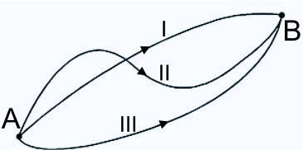
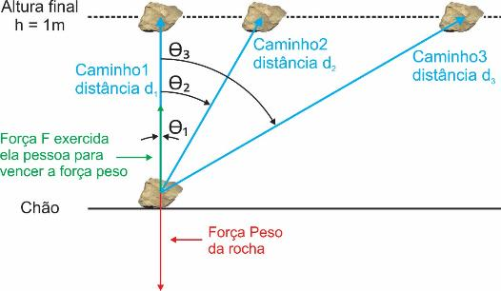
Forças conservativas:
As forças conservativas podem ser entendidas como aquelas forças cujo trabalho entre dois pontos (separados por uma distância d) não depende da trajetória escolhida. A figura (a) mostra três trajetórias possíveis, se as forças envolvidas são conservativas, o trabalho realizado por elas ao logo de uma trajetória fechada, que volta ao mesmo local, é nulo.
(a)
(b)

Slide 17
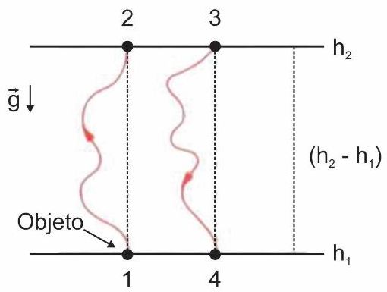
Trabalho da força peso:
A força peso é uma força conservativa, na figura seguinte o trabalho realizado pela força peso ao se deslocar um objeto de massa m não depende do caminho escolhido, más, apenas das alturas inicial e final.
10m
d
d
5m

Slide 18
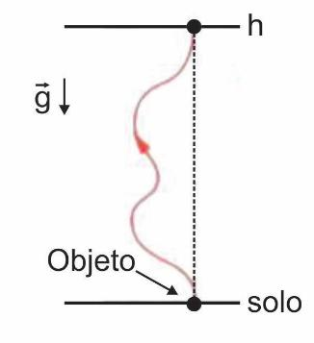
Energia potencial gravitacional:
Quando um objeto de massa m encontra-se a uma altura h ele possui uma energia gravitacional armazenada e que pode ser usada para executar trabalho, por exemplo, sobre seu pé! Esta energia é dada pela fórmula:

Slide 19
Energia Cinética:
Um corpo de massa m, quando se deslocando a uma velocidade v possui uma energia cinética de:
Energia mecânica:

Slide 20
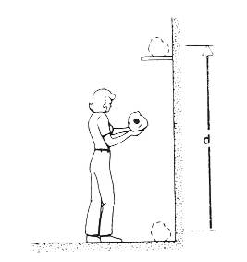
Exercício:
1) Um estudante em um laboratório levanta do assoalho uma rocha de massa m igual a 12 kg, e eleva-a com aceleração desprezível até uma altura de 1,8m para colocá-la em um armário.
a) Identifique as forças que agem sobre a rocha e ache seus módulos. b) Qual o trabalho realizado pelo estudante sobre a rocha? c) Qual o trabalho realizado pela atração gravitacional sobre a rocha? d) Qual o trabalho total realizado sobre a rocha?

Slide 21
1) Um estudante em um laboratório levanta do assoalho uma rocha de massa m igual a 12 kg, e eleva-a com aceleração desprezível até uma altura de 1,8m para colocá-la em um armário.
a) Identifique as forças que agem sobre a rocha e ache seus módulos. b) Qual o trabalho realizado pelo estudante sobre a rocha? c) Qual o trabalho realizado pela atração gravitacional sobre a rocha? d) Qual o trabalho total realizado sobre a rocha?

Slide 22
1) Um estudante em um laboratório levanta do assoalho uma rocha de massa m igual a 12 kg, e eleva-a com aceleração desprezível até uma altura de 1,8m para colocá-la em um armário.
a) Identifique as forças que agem sobre a rocha e ache seus módulos. b) Qual o trabalho realizado pelo estudante sobre a rocha? c) Qual o trabalho realizado pela atração gravitacional sobre a rocha? d) Qual o trabalho total realizado sobre a rocha?

Slide 23
1) Um estudante em um laboratório levanta do assoalho uma rocha de massa m igual a 12 kg, e eleva-a com aceleração desprezível até uma altura de 1,8m para colocá-la em um armário.
a) Identifique as forças que agem sobre a rocha e ache seus módulos. b) Qual o trabalho realizado pelo estudante sobre a rocha? c) Qual o trabalho realizado pela atração gravitacional sobre a rocha? d) Qual o trabalho total realizado sobre a rocha?

Slide 24
1) Um estudante em um laboratório levanta do assoalho uma rocha de massa m igual a 12 kg, e eleva-a com aceleração desprezível até uma altura de 1,8m para colocá-la em um armário.
a) Identifique as forças que agem sobre a rocha e ache seus módulos. b) Qual o trabalho realizado pelo estudante sobre a rocha? c) Qual o trabalho realizado pela atração gravitacional sobre a rocha? d) Qual o trabalho total realizado sobre a rocha?

Slide 25
Exercício:
1) Um estudante em um laboratório levanta do assoalho uma rocha de massa m igual a 12 kg, e eleva-a com aceleração desprezível até uma altura de 1,8m para colocá-la em um armário.
a) Identifique as forças que agem sobre a rocha e ache seus módulos. b) Qual o trabalho realizado pelo estudante sobre a rocha? c) Qual o trabalho realizado pela atração gravitacional sobre a rocha? d) Qual o trabalho total realizado sobre a rocha?
(a)

Slide 26
1) Um estudante em um laboratório levanta do assoalho uma rocha de massa m igual a 12 kg, e eleva-a com aceleração desprezível até uma altura de 1,8m para colocá-la em um armário.
a) Identifique as forças que agem sobre a rocha e ache seus módulos. b) Qual o trabalho realizado pelo estudante sobre a rocha? c) Qual o trabalho realizado pela atração gravitacional sobre a rocha? d) Qual o trabalho total realizado sobre a rocha?
(b)

Slide 27
1) Um estudante em um laboratório levanta do assoalho uma rocha de massa m igual a 12 kg, e eleva-a com aceleração desprezível até uma altura de 1,8m para colocá-la em um armário.
a) Identifique as forças que agem sobre a rocha e ache seus módulos. b) Qual o trabalho realizado pelo estudante sobre a rocha? c) Qual o trabalho realizado pela atração gravitacional sobre a rocha? d) Qual o trabalho total realizado sobre a rocha?
(c)

Slide 28
1) Um estudante em um laboratório levanta do assoalho uma rocha de massa m igual a 12 kg, e eleva-a com aceleração desprezível até uma altura de 1,8m para colocá-la em um armário.
a) Identifique as forças que agem sobre a rocha e ache seus módulos. b) Qual o trabalho realizado pelo estudante sobre a rocha? c) Qual o trabalho realizado pela atração gravitacional sobre a rocha? d) Qual o trabalho total realizado sobre a rocha?
(d)

Slide 29
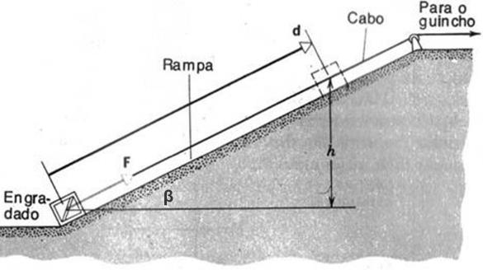
2) Um engradado de massa m igual a 15 kg é puxado numa distância d igual a 5,7 m, numa rampa sem atrito, até uma altura h igual a 2,5 m acima do ponto de partida. (a) Qual a força F exercida pelo cabo do guincho. (b) Qual o trabalho realizado pela força F? (c) Qual trabalho seria necessário para elevar o engradado verticalmente para cima? (d) Qual a Energia potencial gravitacional do corpo quando ele chaga no alto da rampa? (e) Se o cabo quebrar com qual velocidade ele chagará a base da rampa?

Slide 30
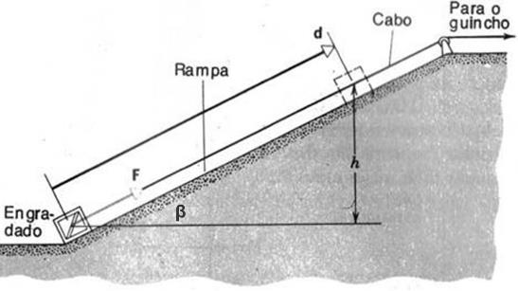
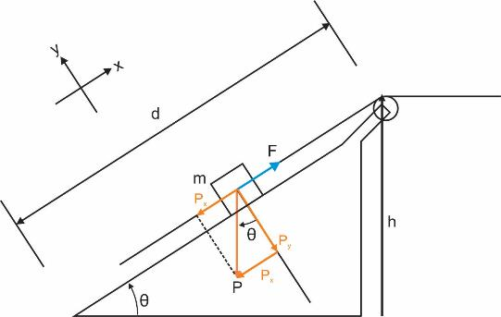
2) Um engradado de massa m igual a 15 kg é puxado numa distância d igual a 5,7 m, numa rampa sem atrito, até uma altura h igual a 2,5 m acima do ponto de partida. (a) Qual a força F exercida pelo cabo do guincho. (b) Qual o trabalho realizado pela força F? (c) Qual trabalho seria necessário para elevar o engradado verticalmente para cima? (d) Qual a Energia potencial gravitacional do corpo quando ele chaga no alto da rampa? (e) Se o cabo quebrar com qual velocidade ele chagará a base da rampa?

Slide 32
5,7
2,5

Slide 33
d
2,5 m
0 m
d’ -> 2,5 m
Valores iguais
(erro de arredondamento)
0 m

Slide 35

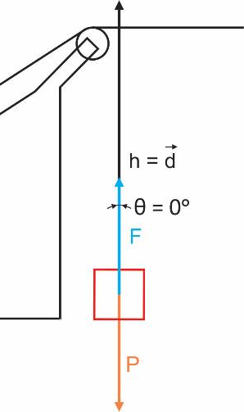
2) Um engradado de massa m igual a 15 kg é puxado numa distância d igual a 5,7 m, numa rampa sem atrito, até uma altura h igual a 2,5 m acima do ponto de partida. (a) Qual a força F exercida pelo cabo do guincho. (b) Qual o trabalho realizado pela força F? (c) Qual trabalho seria necessário para elevar o engradado verticalmente para cima? (d) Qual a Energia potencial gravitacional do corpo quando ele chaga no alto da rampa? (e) Se o cabo quebrar com qual velocidade ele chagará a base da rampa?

Slide 36
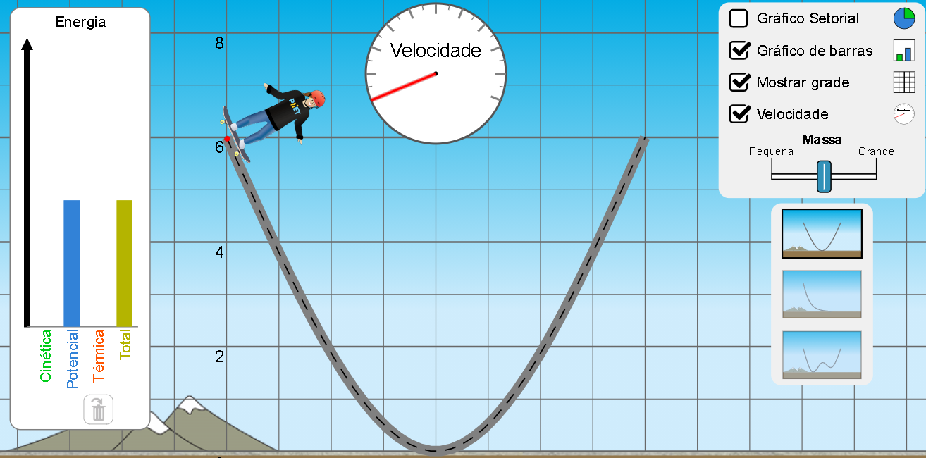

Slide 37
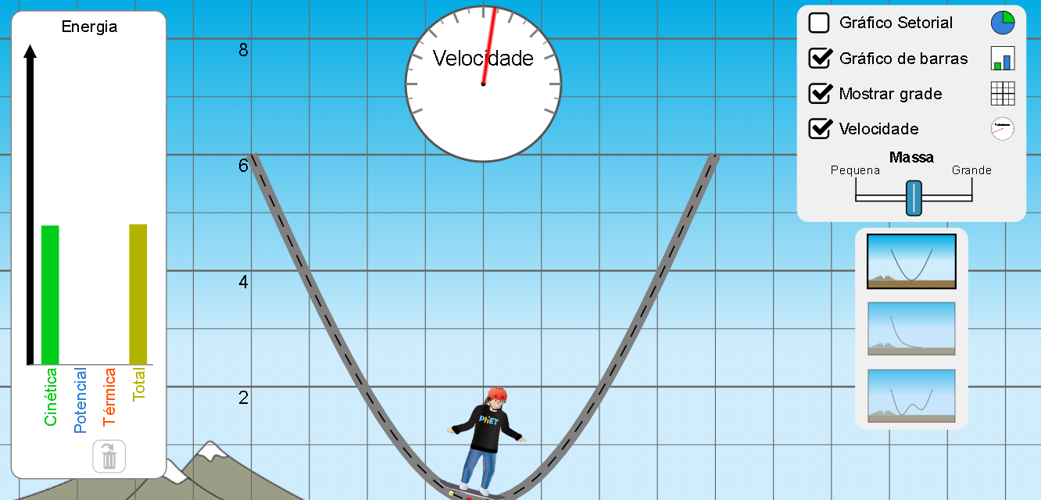

Slide 38
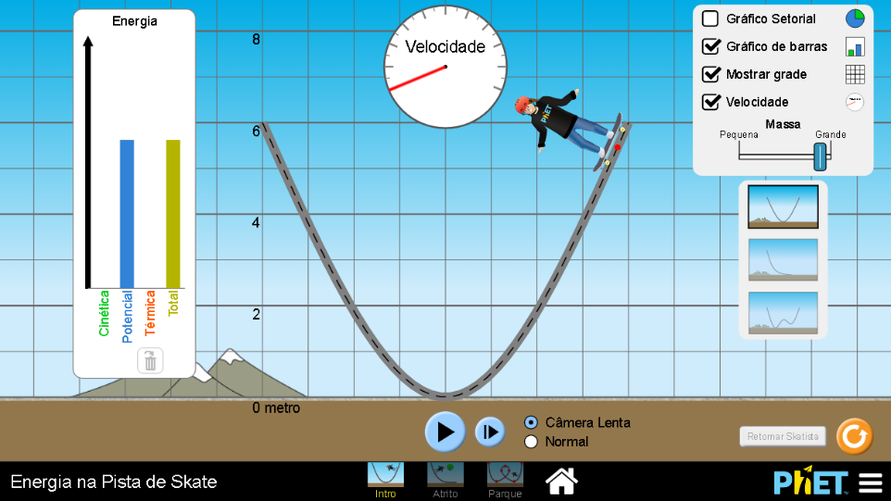
https://phet.colorado.edu/sims/html/energy-skate-park-basics/latest/energy-skate-park-basics_pt_BR.html

Slide 39
Fim

Slide 40
HALLIDAY, David; RESNICK, Robert; WALKER, Jearl. Fundamentos de Física: gravitação, ondas e termodinâmica. Vol 2. Rio de Janeiro: LTC, 2006. CAP. 5

Slide 41
Copyright © 2023 Prof. Dr. Nivaldo Zafalon Junior
Todos direitos reservados. Reprodução ou divulgação total ou parcial deste documento é expressamente proíbido sem o consentimento formal, por escrito, do Professor (autor).

